Slide 1
Tính chất vật lí và hóa học
Các đơn chất nhóm viia

Slide 2
NỘI DUNG
Vị trí, trạng thái tự nhiên
CẤU TẠO NGUYÊN TỬ, PHÂN TỬ
TÍNH CHẤT VẬT LÍ
ỨNG DỤNG
TÍNH CHẤT HÓA HỌC

Slide 3
VỊ TRÍ, TRẠNG THÁI TỰ NHIÊN
Làm việc Cá nhân
Hoàn thành phần làm việc cá nhân ở mục “Vị trí, trạng thái tự nhiên” trong phiếu ghi bài.

Slide 4
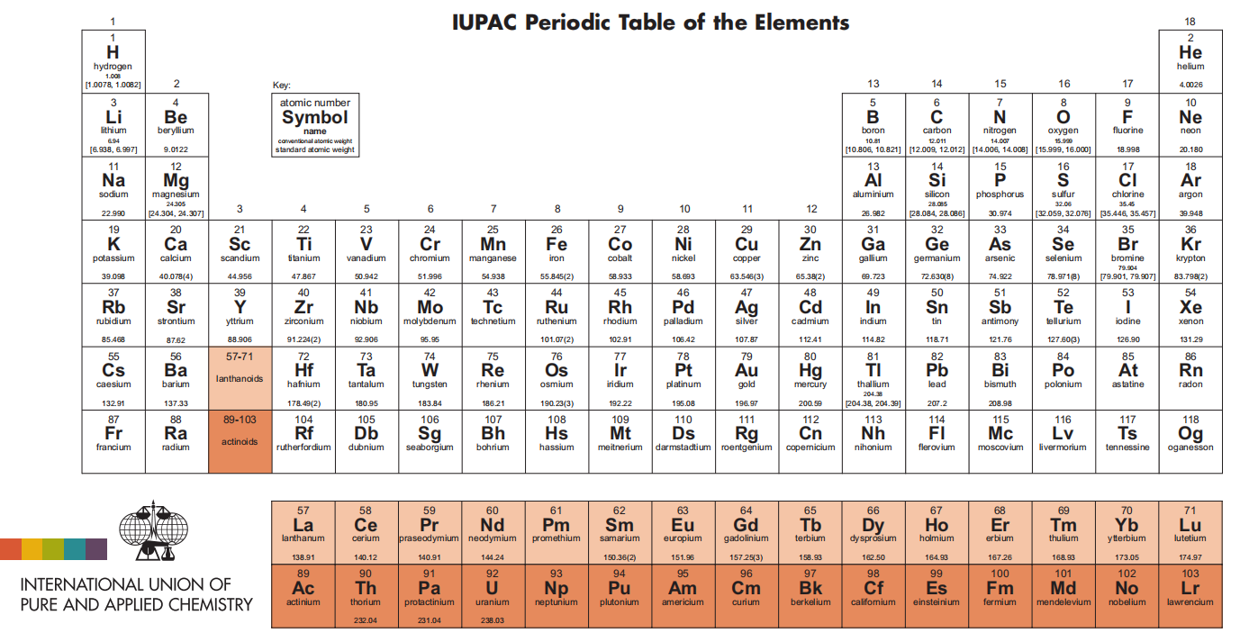
VỊ TRÍ, TRẠNG THÁI TỰ NHIÊN
F
Cl
Br
I
At
Ts

Slide 5
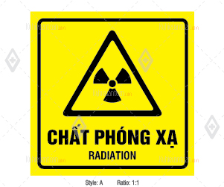
VỊ TRÍ, TRẠNG THÁI TỰ NHIÊN
Fluorine
F
Chlorine
Cl
Bromine
Br
Iodine
I
Astatine
At
Tennessine
Ts

Slide 6
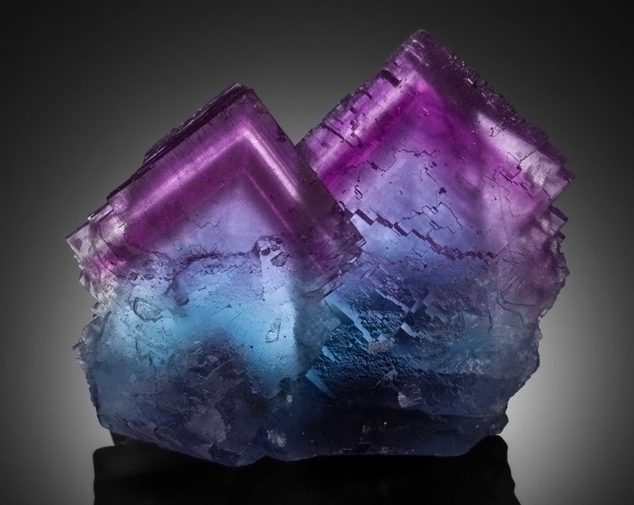
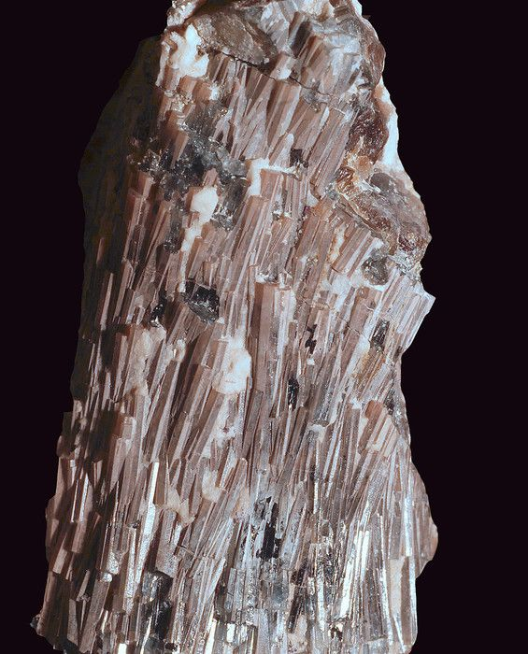
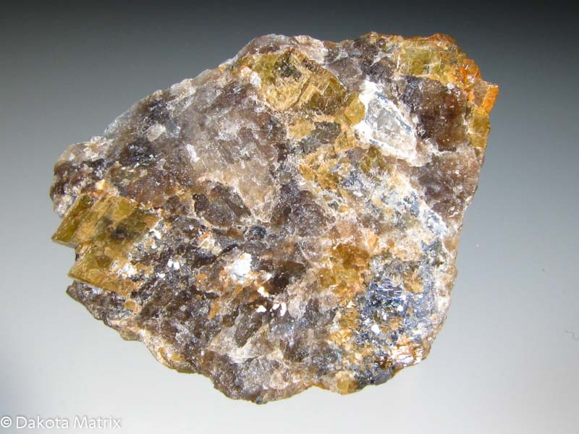
VỊ TRÍ, TRẠNG THÁI TỰ NHIÊN
FLUORINE
Fluorite (CaF₂)
Fluorapatite
(Ca₅(PO₄)₃F)
Cryolite (Na₃AlF₆)

Slide 7
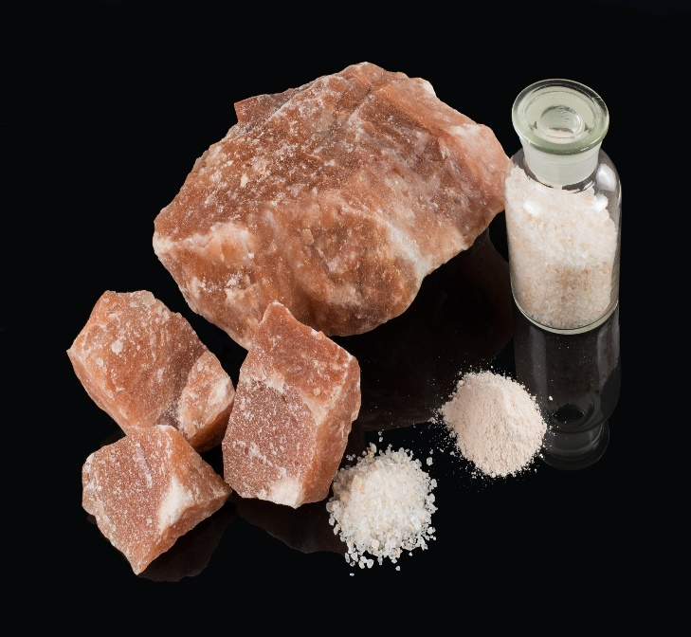
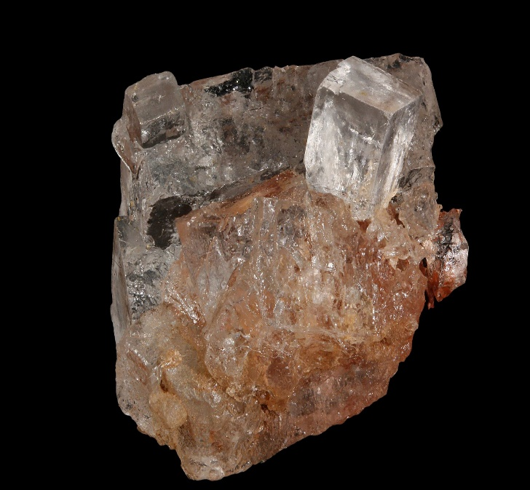
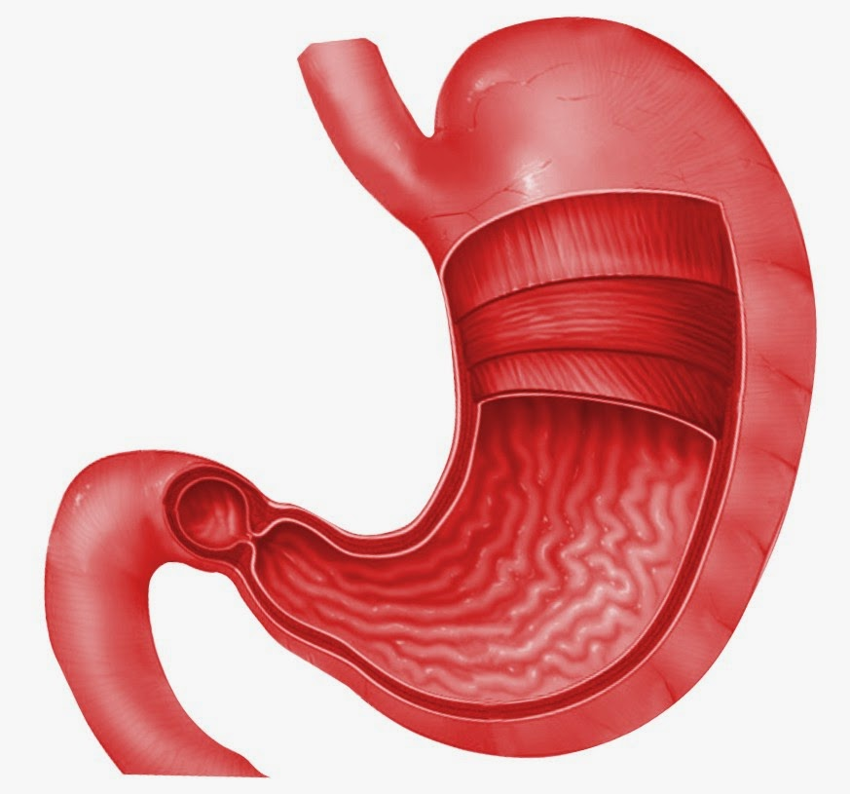
VỊ TRÍ, TRẠNG THÁI TỰ NHIÊN
CHLORINE
Muối mỏ (NaCl)
Sylvite (KCl)
Acid HCl trong dạ dày

Slide 8
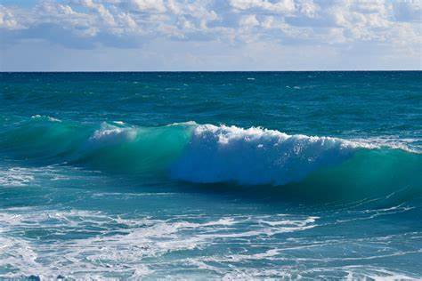
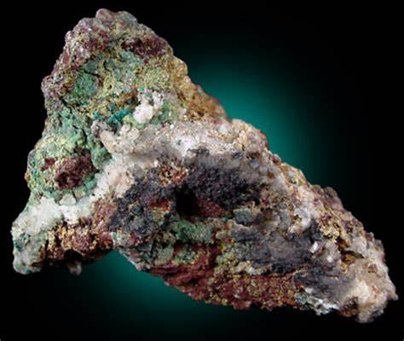
VỊ TRÍ, TRẠNG THÁI TỰ NHIÊN
BROMINE
Nước biển
(NaBr, NaI)
Bromargyrite (AgBr)

Slide 9
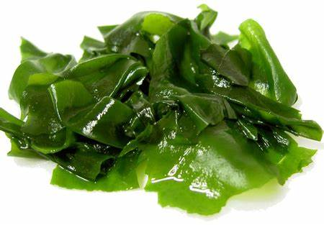
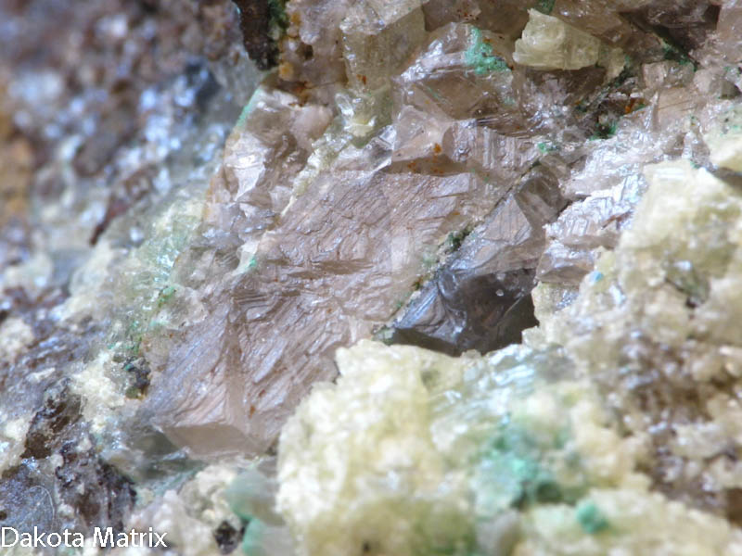
VỊ TRÍ, TRẠNG THÁI TỰ NHIÊN
IODINE
Rong biển (NaI)
Iodargyrite (AgI)

Slide 10
VỊ TRÍ, TRẠNG THÁI TỰ NHIÊN
Trong tự nhiên, halogen chỉ tồn tại ở dạng hợp chất.
Hợp chất chủ yếu của halogen là muối halide.

Slide 11
CẤU TẠO NGUYÊN TỬ, PHÂN TỬ
GROUP WORK
Hoàn thành phiếu học tập số 1. CẤU TẠO NGUYÊN TỬ, PHÂN TỬ.
Ghi rõ tên thành viên trả lời ở từng câu hỏi.

Slide 12
CẤU TẠO NGUYÊN TỬ, PHÂN TỬ
Các nguyên tử halogen có 7 electron ở lớp ngoài cùng, dễ nhận thêm 1 electron để đạt được cấu hình electron bền vững của khí hiếm gần nhất:
ns²np⁵ + 1e → ns²np⁶
Do đó, số oxi hóa đặc trưng của các halogen trong hợp chất là –1.

Slide 13
CẤU TẠO NGUYÊN TỬ, PHÂN TỬ
Trong hợp chất, trừ fluorine luôn có số oxi hóa –1, các halogen còn lại có thể có các số oxi hóa dương: +1; +3; +5; và +7.
Đơn chất halogen: công thức phân tử: X₂
X–X
Liên kết trong đơn chất halogen là liên kết cộng hóa trị không cực.

Slide 14
TÍNH CHẤT VẬT LÍ
Làm việc Cá nhân
Hoàn thành phần làm việc cá nhân ở mục “Tính chất vật lí” trong phiếu ghi bài.

Slide 15
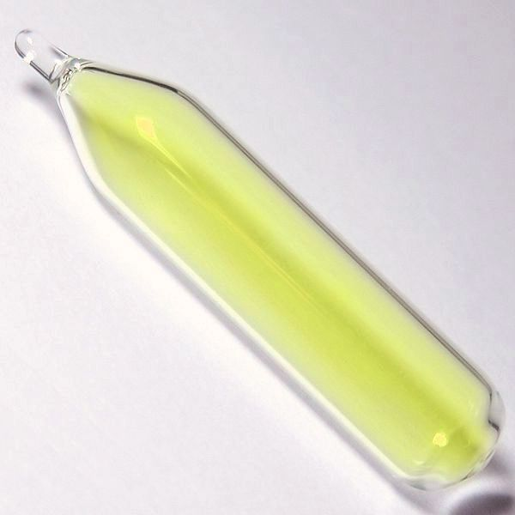
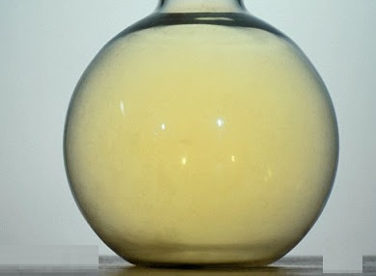
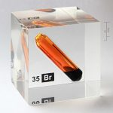
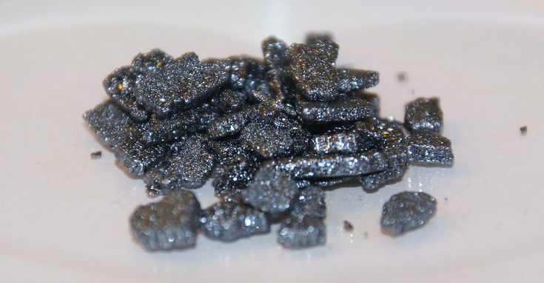
TÍNH CHẤT VẬT LÍ
Đặc điểm | F₂ | Cl₂ | Br₂ | I₂
Trạng thái | Khí | Khí | Lỏng | Rắn
Màu sắc | Lục nhạt | Vàng lục | Nâu đỏ | Đen tím
Trạng thái: khí → lỏng → rắn.
Màu sắc: đậm dần.

Slide 16
TÍNH CHẤT VẬT LÍ
BÁN KÍNH
F
Cl
Br
Từ F₂ đến I₂: M tăng → Tương tác van der Waals tăng → Nhiệt độ sôi, nhiệt độ nóng chảy tăng.
I

Slide 17
ỨNG DỤNG

Slide 18
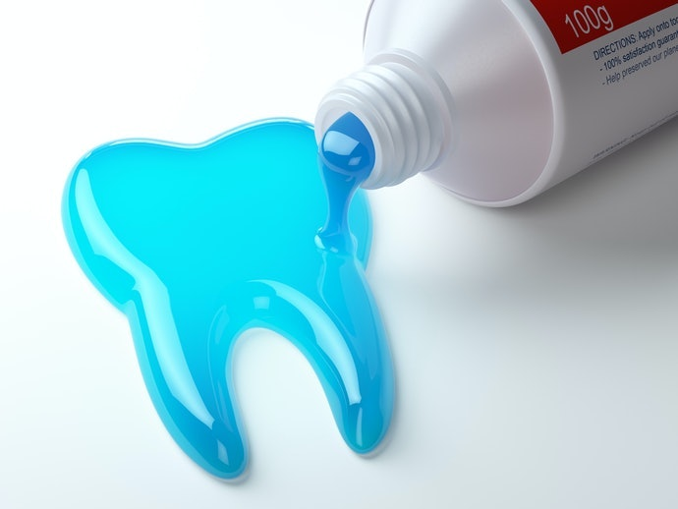
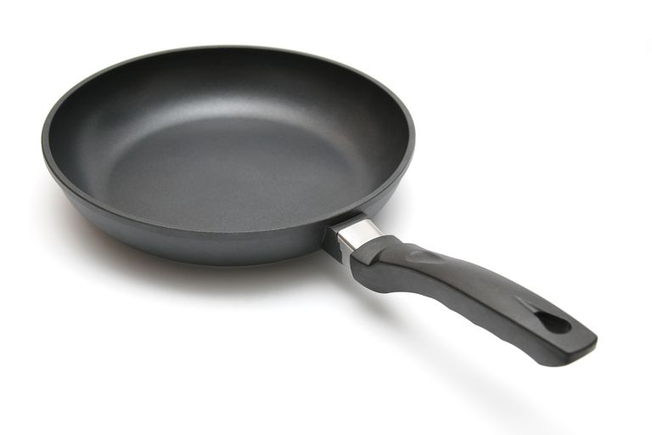
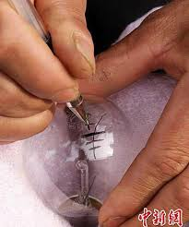
ỨNG DỤNG
FLUORINE
Kem đánh răng
Teflon: chảo chống dính
HF: Khắc thủy tinh

Slide 19
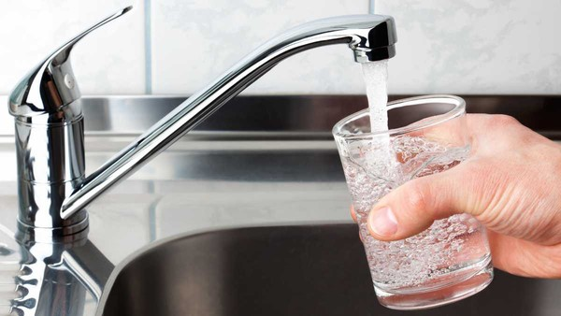
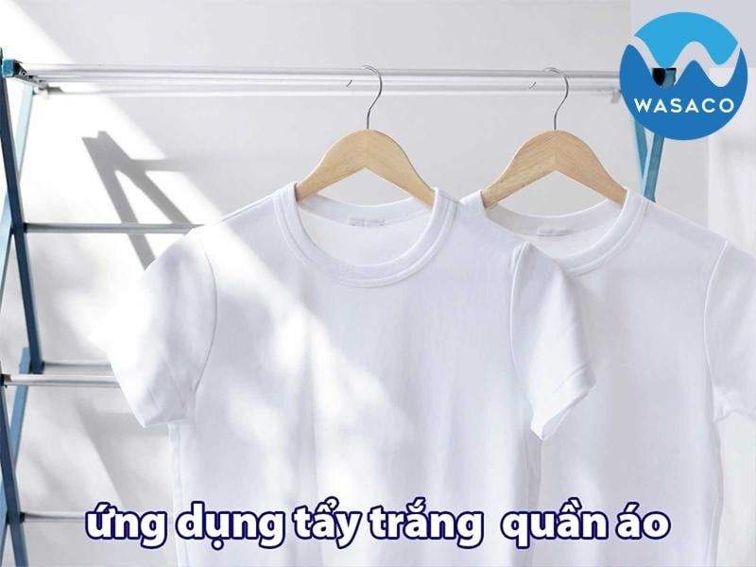
ỨNG DỤNG
CHLORINE
Khử trùng nước
Tẩy trắng vải, giấy
Sản xuất PVC

Slide 20
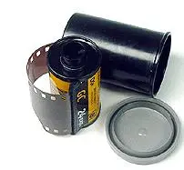
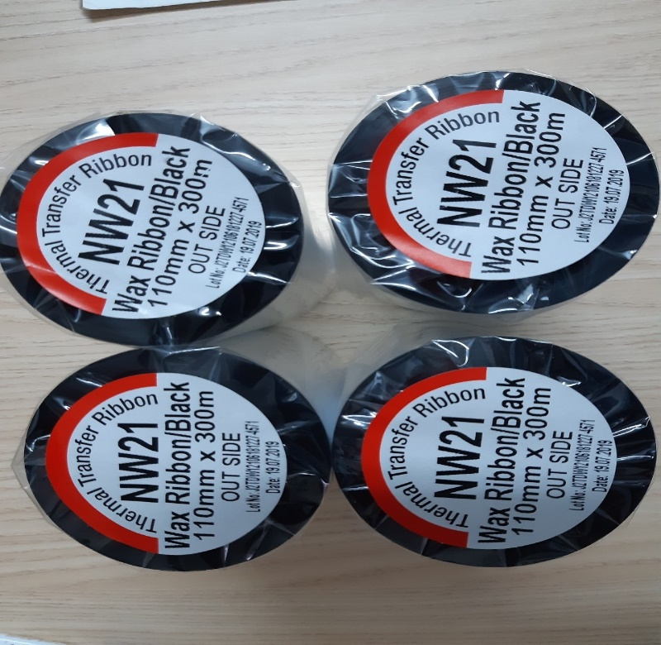
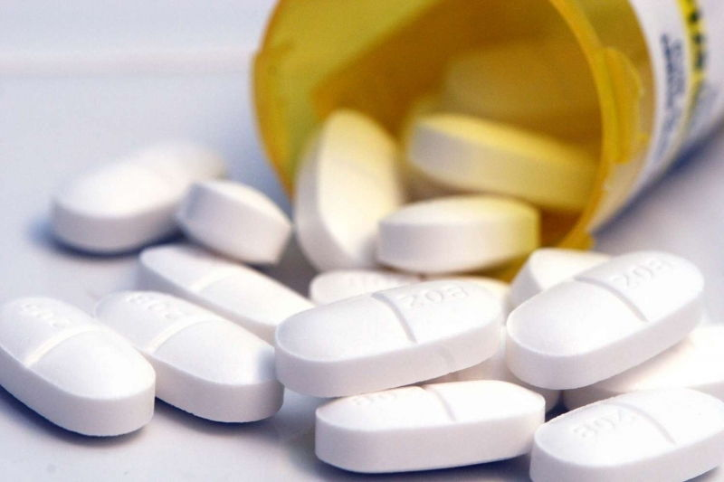
ỨNG DỤNG
BROMINE
AgBr: Tráng phim ảnh
Thuốc nhuộm, mực in
Thuốc an thần

Slide 21
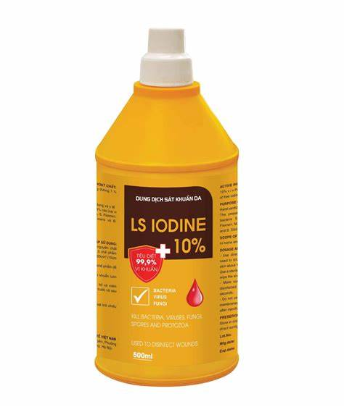
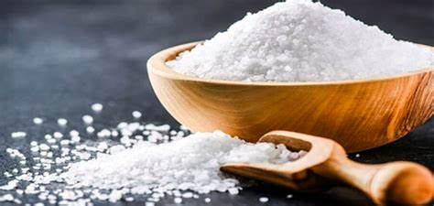
ỨNG DỤNG
IODINE
Thuốc sát trùng y tế
Muối iot: nguyên tố vi lượng

Slide 22
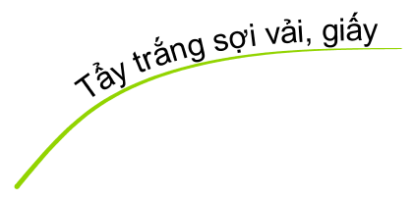
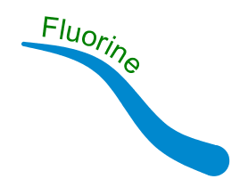
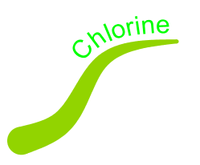
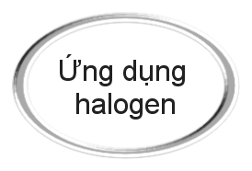
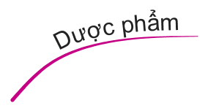
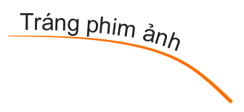
ỨNG DỤNG

Slide 23
TÍNH CHẤT HÓA HỌC
ns²np⁵ + 1e → ns²np⁶
Nhận thêm 1 electron hoặc góp chung 1 electron.
X + 1e → X⁻
Tính chất hóa học đặc trưng: tính oxi hóa.
Khi đi từ F₂ đến I₂: tính oxi hóa giảm.

Slide 24
TÍNH CHẤT HÓA HỌC
TÁC DỤNG VỚI KIM LOẠI
Tạo muối halide, với mức độ khác nhau
FLUORINE (F₂)
Tất cả kim loại
CHLORINE (Cl₂)
Trừ Au, Pt
BROMINE (Br₂)
Nhiều KL; yếu hơn F₂, Cl₂
IODINE (I₂)
Một số KL; yếu hơn F₂, Cl₂, Br₂
Từ F₂ đến I₂: tính oxi hóa giảm.

Slide 25
TÍNH CHẤT HÓA HỌC
TÁC DỤNG VỚI HYDROGEN
Tạo hydrogen halide
tº thấp/bóng tối
Nổ mạnh
Ánh sáng/tº
Gây nổ
Nhiệt độ
Chậm
Nhiệt độ, xúc tác
Thuận nghịch
Từ F₂ đến I₂: tính oxi hóa giảm.

Slide 26
TÍNH CHẤT HÓA HỌC
TÁC DỤNG VỚI HYDROGEN
Tạo hydrogen halide
Làm việc Cá nhân
Tính biến thiên enthalpy chuẩn của các phản ứng và trả lời câu hỏi bên dưới (trong phiếu ghi bài)

Slide 27
TÍNH CHẤT HÓA HỌC
TÁC DỤNG VỚI HYDROGEN
Tạo hydrogen halide
Năng lượng liên kết H–X giảm khi đi từ F đến I, do đó khả năng phản ứng với hydrogen giảm dần từ F₂ đến I₂.

Slide 28
TÍNH CHẤT HÓA HỌC
TÁC DỤNG VỚI NƯỚC
Mạnh
Tính oxi hóa
Chậm
Vừa oxi hóa, vừa khử
Rất chậm
Vừa oxi hóa, vừa khử
Không pư
Không phản ứng
Từ F₂ đến I₂: tính oxi hóa giảm.

Slide 29
TÍNH CHẤT HÓA HỌC
TÁC DỤNG DUNG DỊCH KIỀM
Sản phẩm sinh ra tùy điều kiện phản ứng

Slide 30
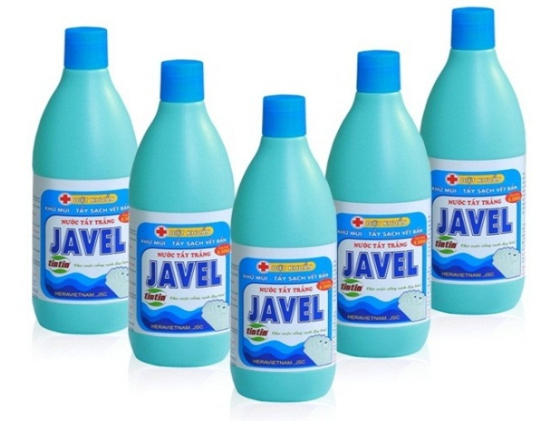
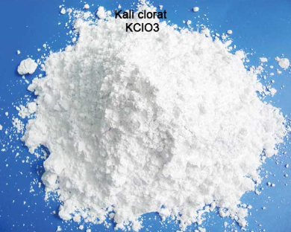
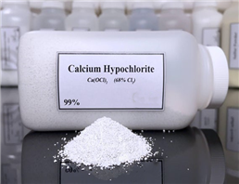
TÍNH CHẤT HÓA HỌC
TÁC DỤNG DUNG DỊCH KIỀM
Ứng dụng
Javel: chất tẩy rửa, khử trùng.
KClO₃: thuốc nổ, hỗn hợp đầu que diêm
Ca(ClO)₂: khử trùng, tẩy uế.

Slide 31
TÍNH CHẤT HÓA HỌC
GROUP WORK
Thí nghiệm: THÍ NGHIỆM CHỨNG MINH TÍNH OXI HÓA MẠNH CỦA CÁC HALOGEN VÀ SO SÁNH TÍNH OXI HÓA CỦA CHÚNG.
Hoàn thành báo cáo nhóm, chụp ảnh và quay video thí nghiệm.

Slide 32
TÍNH CHẤT HÓA HỌC
TÍNH TẨY MÀU CỦA KHÍ CHLORINE ẨM
Khí chlorine ẩm có tính tẩy màu.
Ứng dụng: điều chế chất tẩy màu trong công nghiệp sản xuất bột giấy, dệt, da, bột giặt, sản xuất Javel.

Slide 33
TÍNH CHẤT HÓA HỌC
TÁC DỤNG VỚI DUNG DỊCH HALIDE
Thứ tự giảm dần tính oxi hóa: Cl₂ > Br₂ > I₂.
Cl₂ + 2NaBr → 2NaCl + Br₂
Cl₂ + 2NaI → 2NaCl + I₂
Br₂ + 2NaI → 2NaBr + I₂
Trong CN, phản ứng giữa Cl₂ và Br– dùng để điều chế Br₂.

